Slide 1
BÀI 6:
CÁCH MẠNG THÁNG TÁM NĂM 1945
D | D | D | Q | I | P | B | O
O | O | K | O | H | H | O | H
C | C | H | L | U | A | I | U
L | L | M | X | K | T | N | Y
C | A | C | H | M | A | N | G
P | P | N | D | U | N | S | N
T | P | V | I | U | T | M | I
D | H | I | V | R | R | T | K
N | H | A | T | B | A | N | L
T | H | O | Y | X | O | G | N
KHỞI ĐỘNG
TRÒ CHƠI Ô CHỮ
Quan sát các chữ cái trong ô và viết ra các keyword mà em quan sát thấy? (2 phút)

Slide 2
KHỞI ĐỘNG
D | D | D | Q | I | P | B | O
O | O | K | O | H | H | O | H
C | C | H | L | U | A | I | U
L | L | M | X | K | T | N | Y
C | A | C | H | M | A | N | G
P | P | N | D | U | N | S | N
T | P | V | I | U | T | M | I
D | H | I | V | R | R | T | K
N | H | A | T | B | A | N | L
T | H | O | Y | X | O | G | N
D
O
C
L
A
P
GIẢI MÃ Ô CHỮ
ĐỘC LẬP
CÁCH MẠNG
TÂN TRÀO
NHẬT BẢN
T
A
N
T
R
A
O
C | A | C | H | M | A | N | G
N | H | A | T | B | A | N

Slide 3
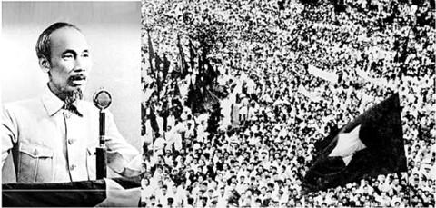
KHỞI ĐỘNG
Ngày 2-9-1945, tại Quảng trường Ba Đình, chủ tịch Hồ Chí Minh đã đọc bản Tuyên ngôn Độc lập, khai sinh nước Việt Nam Dân chủ Cộng hòa.
Tuyên ngôn Độc lập là văn kiện quan trọng, gắn với thắng lợi của Cách mạng tháng Tám năm 1945.
Ngày 2-9-1945: Bác Hồ đọc Tuyên ngôn Độc lập

Slide 4
MỤC TIÊU BÀI HỌC
- Trình bày nét khái quát về bối cảnh lịch sử của Cách mạng tháng Tám năm 1945.

Slide 5
1. BỐI CẢNH LỊCH SỬ
HOẠT ĐỘNG CÁ NHÂN
- Đọc SGK mục 1 trang ….. và quan sát video để hoàn thành phiếu học tập.
- Thời gian: 7 phút.
Notes:
Giáo viên tổ chức cho sinh viên hoạt động cá nhân theo dõi video kết hợp với SGK hoàn thành nhiệm vụ.
Phiếu HT sẽ thay thế nội dung viết cho SV.

Slide 6
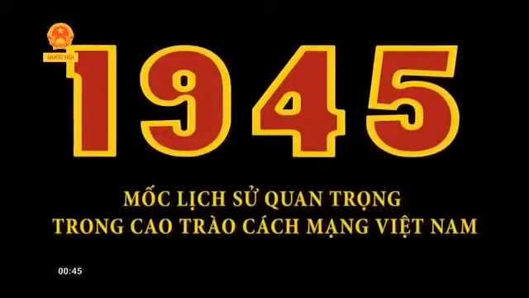
1. BỐI CẢNH LỊCH SỬ
Notes:
Quan sát video

Slide 7
1. BỐI CẢNH LỊCH SỬ
HOẠT ĐỘNG CẶP ĐÔI:
Hoàn thành phiếu học tập bên cạnh.
Thời gian: 7 phút.
Họ và tên:……………………. Lớp:…….
Những sự kiện cho thấy CTTGII đi vào giai đoạn kết thúc:
____________________________________________________________________________________________________________________________________________
Điền những từ sau: hội nghị toàn quốc, 10 chính sách, Hồ Chí Minh, Tổng khởi nghĩa, Quân lệnh số 1, 13.8.1945, Đại hội quốc dân.
- Ngày…., thành lập ủy ban khởi nghĩa toàn quốc, ban bố … phát động tổng KN trong cả nước. Ngày 14,15.8.1945….được triệu tập ở Tân Trào, ngày 16,17.8.1945…được triệu tập ở Tân Trào tán thành chủ trương ..thông qua ..của Việt Minh
Tháng 8.1945: ở Đình Tân Trào diễn ra sự kiện gì?
________________________________________________________________________________________________________________________________________

Slide 8
.
Phiếu học tập
Notes:
GV cho sv báo cáo từng mục, kết hợp chốt kiến thức và ghi bài để SV vừa chú ý Phiếu HT vừa chú ý chép bài.

Slide 9
1. BỐI CẢNH LỊCH SỬ
TÌNH HÌNH THẾ GIỚI
- Chiến tranh thế giới thứ hai bước vào giai đoạn kết thúc.
Ngày 15/8/1945, Nhật Bản tuyên bố đầu hàng Đồng minh vô điều kiện. Quân Nhật ở Đông Dương rệu rã, hoang mang.
=> Điều kiện khách quan thuận lợi.

Slide 10
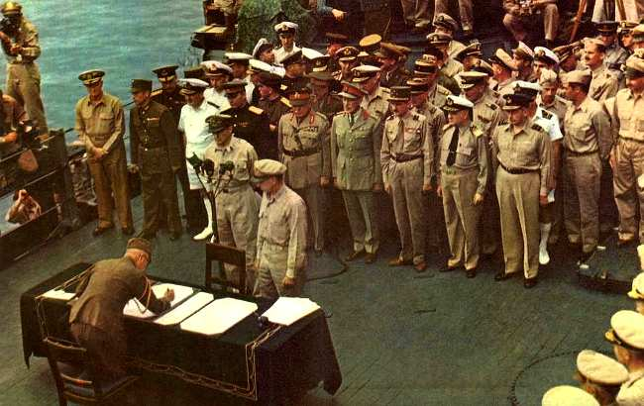
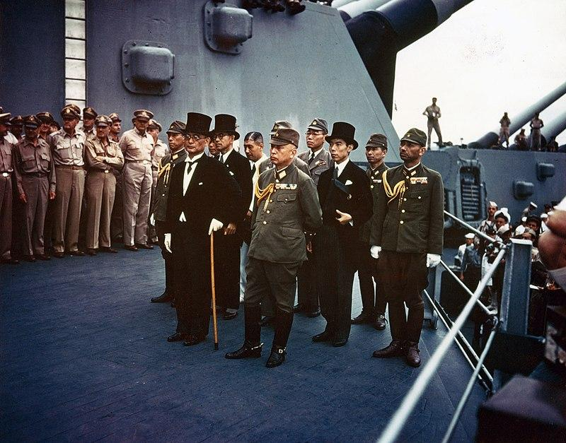
1. BỐI CẢNH LỊCH SỬ
Ký văn kiện Nhật Bản đầu hàng trên tàu USS Missouri
với sự giám sát của tướng Richard K.Sutherland, ngoài khơi vịnh Tokyo, ngày 2-9-1945.
Đại diện của Nhật Bản đứng trên tàu USS Missouri (BB-63) trước khi ký văn kiện đầu hàng.

Slide 11
/

Slide 12
1. BỐI CẢNH LỊCH SỬ
TRONG NƯỚC:
Thời gian | Sự kiện
Từ tháng 3 - tháng 8/1945 | Cao trào kháng Nhật cứu nước diễn ra.
Ngày 13/8/1945 | Chính thức phát động Tổng khởi nghĩa.
Ngày 14 - 15/8/1945 | Hội nghị toàn quốc của Đảng thông qua kế hoạch toàn dân Tổng khởi nghĩa.
Ngày 16 - 17/8/1945 | Đại hội Quốc dân được triệu tập ở Tân Trào, Hồ Chí Minh được bầu làm Chủ tịch Ủy ban Dân tộc Giải phóng Việt Nam.
=> Thời cơ “Ngàn năm có một”.

Slide 14
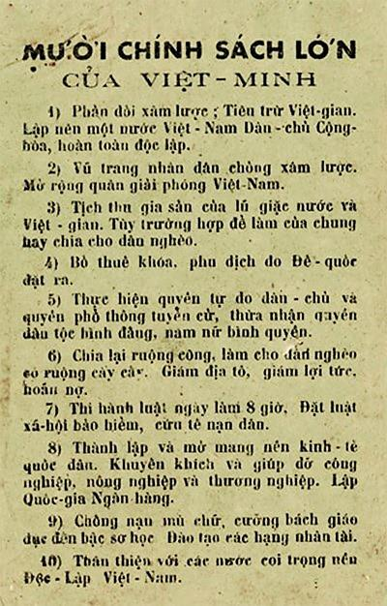
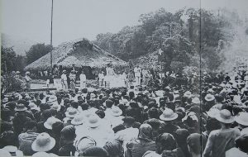
Khu di tích quốc gia đặc biệt Tân Trào-Tuyên Quang
Khu di tích lịch sử Tân Trào - nơi Chủ tịch Hồ Chí Minh cùng các cơ quan Trung ương ở và làm việc trong thời kỳ tiền khởi nghĩa và thời kỳ kháng chiến chống thực dân Pháp, nằm trên địa bàn các xã: Tân Trào, Minh Thanh, Trung Yên, Bình Yên, Lương Thiện (huyện Sơn Dương); Kim Quan, Trung Sơn, Hùng Lợi, Trung Minh, Đạo Viện, Công Đa, Phú Thịnh (huyện Yên Sơn). Đây cũng là địa bàn giáp gianh giữa hai tỉnh Thái Nguyên và Bắc Kạn.
Đại hội Quốc dân họp tại Tân Trào năm 1945

Slide 15
Yeahhh,
Đúng rồi!
Mình thích màu này!
Huhu,
chưa chính xác rồi!
Bạn chọn lại nha.
Câu 1: Tháng 8 - 1945, điều kiện khách quan thuận lợi tạo thời cơ cho nhân dân ta vùng lên giành lại độc lập đó là:
Phát xít Nhật đầu hàng vô điều kiện.
Sự đầu hàng của Phát xít Italia.
Trung Quốc tấn công Nhật Bản ở Đông Dương.
Trung Quốc bị Nhật Bản xâm lược.
Thầy cô nhấp chuột 1 lần để hiện câu hỏi. Nhấp thêm 1 lần để hiện các đáp án
Thầy cô nhấp vào chiếc chuông ở màu mà học sinh chọn để kiểm tra đáp án
Sau khi HS trả lời xong, thầy cô nhấp chuột hoặc phím -> để đến câu hỏi tiếp theo

Slide 16
Yeahhh,
Đúng rồi!
Mình thích màu này!
Huhu,
chưa chính xác rồi!
Bạn chọn lại nha.
Câu 2: Đại hội Quốc dân (tháng 8/1945) được triệu tập ở đâu?
Pác Pó, Cao Bằng.
Tân Trào, Tuyên Quang.
Hà Nội.
Tân Trào, Thái Nguyên.
Thầy cô nhấp chuột 1 lần để hiện câu hỏi. Nhấp thêm 1 lần để hiện các đáp án
Thầy cô nhấp vào chiếc chuông ở màu mà học sinh chọn để kiểm tra đáp án
Sau khi HS trả lời xong, thầy cô nhấp chuột hoặc phím -> để đến câu hỏi tiếp theo

Slide 17
Yeahhh,
Đúng rồi!
Mình thích màu này!
Huhu,
chưa chính xác rồi!
Bạn chọn lại nha.
Câu 3: Ủy ban Dân tộc giải phóng Việt Nam được thành lập do ai làm chủ tịch?
Võ Nguyên Giáp.
Trường Chinh.
Hồ Chí Minh.
Phạm Văn Đồng.
Thầy cô nhấp chuột 1 lần để hiện câu hỏi. Nhấp thêm 1 lần để hiện các đáp án
Thầy cô nhấp vào chiếc chuông ở màu mà học sinh chọn để kiểm tra đáp án
Sau khi HS trả lời xong, thầy cô nhấp chuột hoặc phím -> để đến câu hỏi tiếp theo

Slide 18
Yeahhh,
Đúng rồi!
Mình thích màu này!
Huhu,
chưa chính xác rồi!
Bạn chọn lại nha.
Câu 4: Từ ngày 14 – 15/8/1945, tại Tân Trào (Tuyên Quang) đã diễn ra sự kiện nào?
Đại hội Quốc dân.
Hội nghị Tổng bộ Việt Minh.
Hội nghị Toàn quốc của Đảng.
Ủy ban Khởi nghĩa Toàn quốc họp lần 1.
Thầy cô nhấp chuột 1 lần để hiện câu hỏi. Nhấp thêm 1 lần để hiện các đáp án
Thầy cô nhấp vào chiếc chuông ở màu mà học sinh chọn để kiểm tra đáp án
Sau khi HS trả lời xong, thầy cô nhấp chuột hoặc phím -> để đến câu hỏi tiếp theo

Slide 19
Yeahhh,
Đúng rồi!
Mình thích màu này!
Huhu,
chưa chính xác rồi!
Bạn chọn lại nha.
Câu 5: Từ tháng 3 – 8/1945, cao trào nào đã diễn ra ở Việt Nam góp phần chuẩn bị lực lượng, tập dượt quần chúng đấu tranh?
Cao trào kháng Nhật, cứu nước.
Cao trào kháng Pháp, đòi độc lập.
Cao trào kháng Nhật, diệt Mỹ.
Cao trào cứu đói, giảm nghèo.
Thầy cô nhấp chuột 1 lần để hiện câu hỏi. Nhấp thêm 1 lần để hiện các đáp án
Thầy cô nhấp vào chiếc chuông ở màu mà học sinh chọn để kiểm tra đáp án
Sau khi HS trả lời xong, thầy cô nhấp chuột hoặc phím -> để đến câu hỏi tiếp theo

